Slide 1
Орфографическая зоркость как базовая компетенция орфографической грамотности
Учитель-логопед ГБОУ СОШ № 364
ТРУБНИКОВА Р.Л.

Slide 2
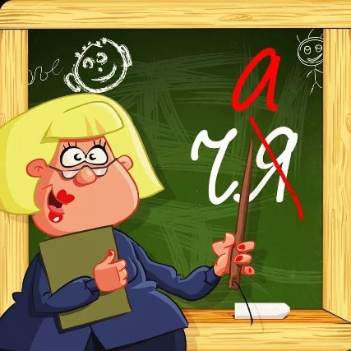
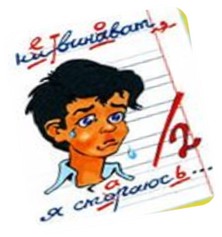
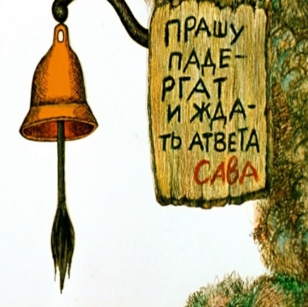
«…Отсутствие орфографической зоркости или её слабая сформированность, является одной из главных причин допускаемых ошибок» М.Р. Львов
Орфографическая зоркость - это способность пишущего обнаруживать и типизировать орфограммы, ставить и решать орфографические задачи.

Slide 3
Факторы, обеспечивающие успешность процесса письма
Зрительный
Способствует запоминанию непроверяемых написаний
Слуховой
Написание ребёнок осуществляет от слова слышимого, для чего необходим достаточный уровень развития фонематического слуха
Двигательный (моторный)
Движение руки при письме создает графо-моторный образ слова
и включает механизм двигательного запоминания
Речедвигательный (проговаривание)
Проговаривание при письме создает речедвигательный образ слова, что способствует лучшему запоминанию написания

Slide 4
Недостаточность или асинхрония в работе анализаторов, принимающих участие в становлении письменной речи ребенка
не может быстро обнаружить орфограмму
Слабое орфографическое прогнозирование
при письме
не может правильно выбрать алгоритм орфографического действия
не может определить
тип орфограммы

Slide 5
Орфографический навык
Навык письма (автоматизированное начертание букв)
Умение быстро проводить звуковой анализ и синтез слова, фонематический и слоговой анализ
Умение устанавливать морфемный состав слова, выделять орфограмму
в конкретной морфеме
Умение соотносить орфограмму с конкретным правилом

Slide 6
Этапы формирования орфографического навыка
I этап
Происходит овладение развёрнутым рассуждением и способами определения орфограммы в конкретных языковых формах.
Проводится морфологический анализ слова.
Выделяется конкретная орфограмма.
II этап
Вырабатываются сокращённые приёмы определения орфограмм.
Речь носит свёрнутый характер.
Появляются первые признаки стереотипности.
III этап
Не требуется наглядное подкрепление действия по выделению орфограммы.
Операции объединяются в целостное орфографическое действие.
Сворачивается обосновывающая часть суждения.
Действие сокращается по времени
При затруднении сознание возвращается к ранним развёрнутым формам.
Определяется её принадлежность к определённой группе орфограмм, контролируемых данным правилом.

Slide 7
По степени трудности различают
1. Орфограммы высокой степени трудности
— на основе морфологического принципа написания
безударные гласные в корне
парные согласные
2. Орфограммы средней степени трудности
— на основе традиционного принципа написания и правил графики
-чн- -чк- -стн-
-оло- -оро-
разделительный Ь
слова с непроверяемым написанием
прописная буква
3. Орфограммы лёгкие для усвоения
— на основе фонематического принципа написания
обозначение мягкости согласных на письме
непроизносимые согласные

Slide 8
Если пишущий осознает наличие орфограммы в слове, он обращается к правилу для её проверки, т.е., совершает орфографическое действие, в котором
проходит две ступени:
,
постановка орфографической задачи (собственно выделение орфограммы)
решение орфографической задачи
(выбор графемы в соответствии с правилом
и пооперационным алгоритмом действий)

Slide 9
Решая орфографическую задачу, ребёнок должен совершить определённые действия:
«увидеть» орфограмму в слове;
определить ее вид в соотнесении с грамматико - орфографической темой (типизировать);
определить способ решения задачи в зависимости от типа орфограммы;
определить "шаги" решения и их последовательность, актуализировать алгоритм решения задачи;
решить задачу, то есть, выполнить последовательные действия по алгоритму, не пропустив ни одного и не совершив ошибки ни на одной из ступеней, получить результат = вывод о правильности написания;
написать слово в соответствии с решением задачи и осуществить самопроверку.

Slide 10
Обучение по традиционной методике
Учат правило
Выполняют упражнения, закрепляющие правило
Нет стимула для развития способности к самостоятельному обнаружению мест, в которых нужно писать по правилам
(пропущен начальный этап)
Ребенок не способен (затрудняется) обнаружить «ошибкоопасное» место
Ребенок не использует правила как инструмент устранения опасности

Slide 11
Тренировочные упражнения, в которых «орфограммы заранее выделенные тем или иным способом по типу заданий: вставить пропущенные буквы, объяснить правописание выделенных корней, слов, букв, подчеркнуть орфограммы…., не способствуют формированию умения выделять орфограммы» (В.В. Репкин)
Систематическое «подсказывание» мест применения правил формирует у ребёнка «орфографическую слепоту»!
Учащиеся начальных классов самостоятельно обнаруживают в тексте 15 – 45 % орфограмм, при системной работе над формированием орфографической зоркости могут опознать 70 – 90 % орфограмм.
(М. Р. Львов)
Период обучения грамоте (1 класс) является базовым этапом для формирования орфографических навыков, поскольку это - период обостренного внимания к звуку, букве и слову, и целесообразно научить детей находить подавляющее число орфограмм.
(М. Р. Львов, П. С. Жедек, Н. М. Бетенькова)

Slide 12
Обучение по методике решения орфографических задач
Проблемные задания, требующие самостоятельных наблюдений, рассуждений, выводов и обобщения (индуктивный метод объяснения)
Наблюдение
за действиями учителя
по решению орфографической задачи
Самостоятельные
выводы и обобщения
Алгоритм орфограммы обобщается
в результате действий с речевым материалом
Выполнение
орфографических действий
в строгой последовательности
(по инструкции)

Slide 13
Используется деятельностный принцип осознания языковой закономерности.
Применяется ко всем проверяемым орфограммам, но типы задач и порядок их решения (алгоритмы) различны.
общий алгоритм проверки орфограммы

Slide 14
Приёмы и упражнения, направленные на становление аналитико - орфографических умений и навыков

Slide 15
Различные виды языкового анализа и синтеза
Звуковой
Грамматико-синтаксический
Слоговой
Морфемный

Slide 16
Поиск орфограмм в чистом тексте
Зажги маячок
Найди опасность
Орфографические минутки
Перфокарта

Slide 17
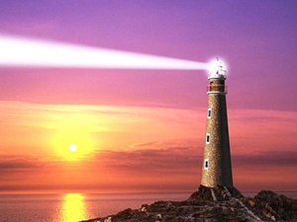
Зажги маячок
При списывании слов и предложений уже в прописях проводить звуковой анализ слова. Под «опасным местом» дети ставят «сигнал опасности».
Волки рыщут , пищу ищут.
Строят жилища стрижи и чижи.
Однажды волшебник Чародей Чудаков решил чудо
совершить.

Slide 18
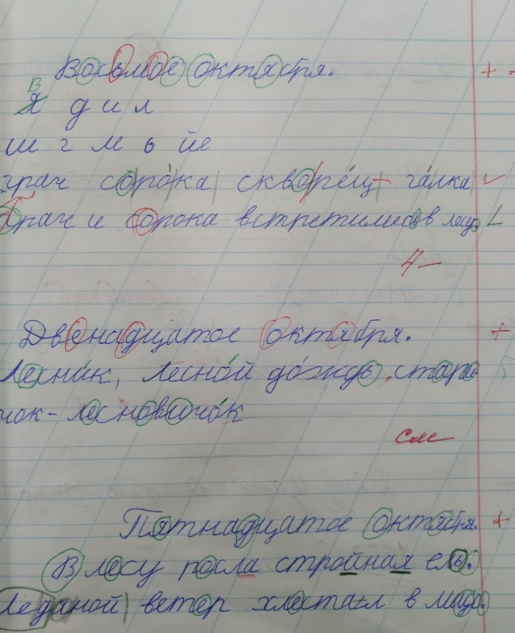
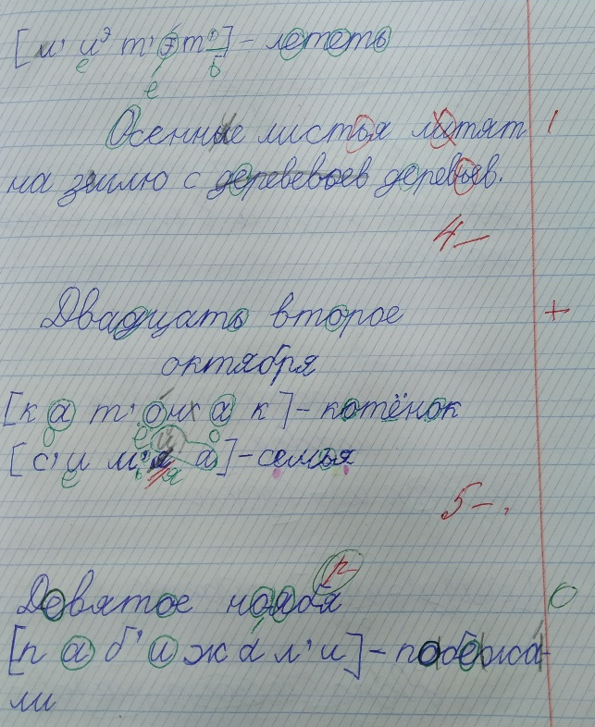
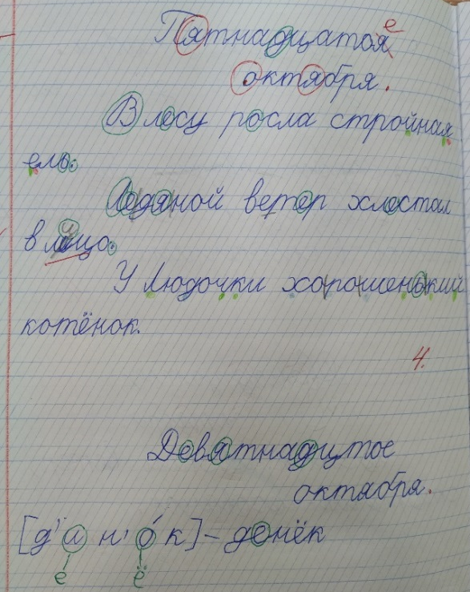

Slide 19
Орфографические минутки
Рифмованные орфографические тексты дают возможность выделять трудные случаи правописания в текстах на мыслительном уровне.
Шубка, шапка и мороз, Мальчик Коля, кот Барбос, Анна, лестница, весна, Класс, машина, тишина. Много разных орфограмм Отыскать придется вам.
Учитель читает сначала рифмовки орфографически, а затем – орфоэпически. Дети могут проговаривать текст отраженно совместно с учителем.
Дети, не видя текста, находят орфограмму и объясняют ее.
Возможно искать «опасности» при зрительном восприятии текста.

Slide 20
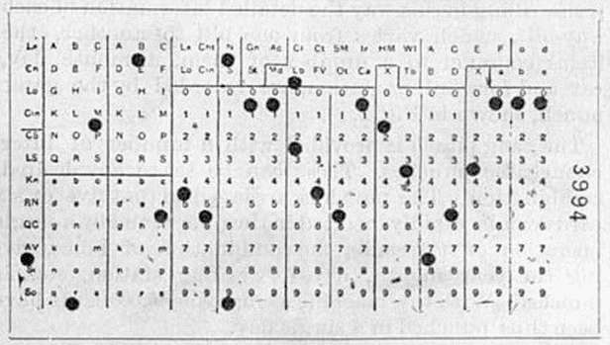
Поиск орфограмм в чистом тексте с перфокартой
Карточка-текст
Перфокарта-ключ
Орфограммы обнаруживаются при наложении ключа на текст.
Если ребенок не может найти заданные орфограммы, у него есть возможность «подглядеть» их, на короткое время приложив проверочный лист, а затем выполнять работу вновь.

Slide 21
Перфокарта
Весной на деревьях появляются листочки.
На полях зеленеет молодая травка.
Ярко светит солнце.
На дорогах лужи.
Возвращаются
перелётные птицы.
Ве е ь
оя тся и чк .
Н о е е
о о в .
Я о л .
Н о жи.
Во аща тся
пере .

Slide 22
Выбор орфограмм при слуховом восприятии
Зоркий глаз помогает чуткому уху
Запись с пропуском
«ошибкоопасных» мест
Телетайпная лента
Программа безопасности слова
Работа с транскрипцией

Slide 23
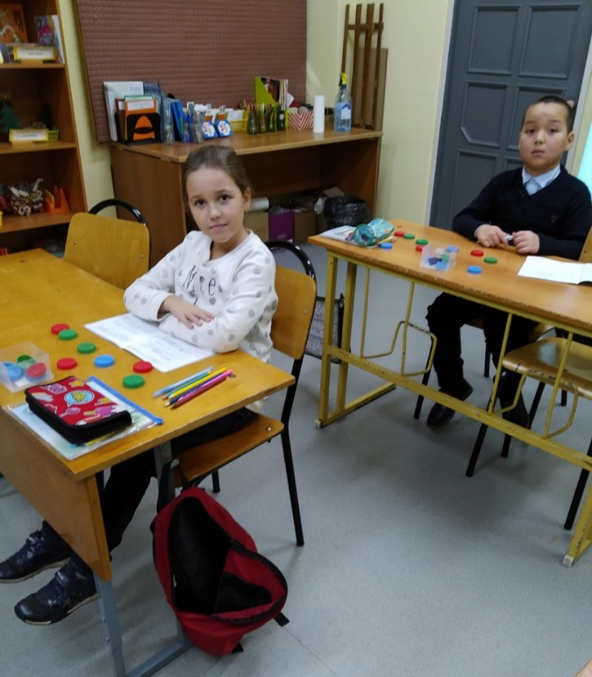
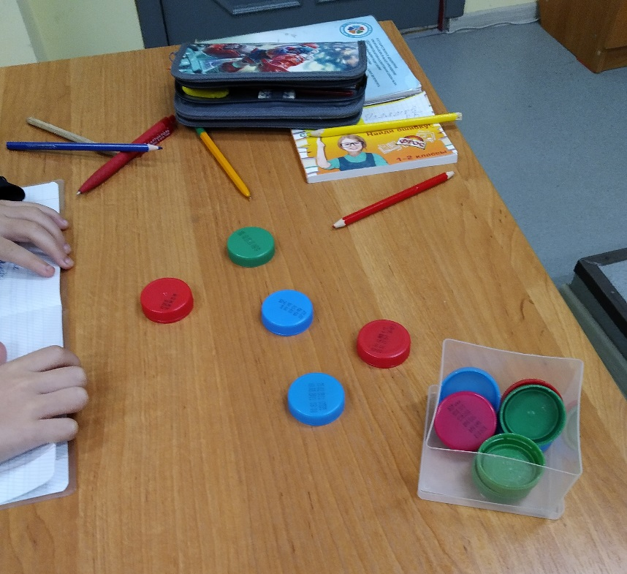
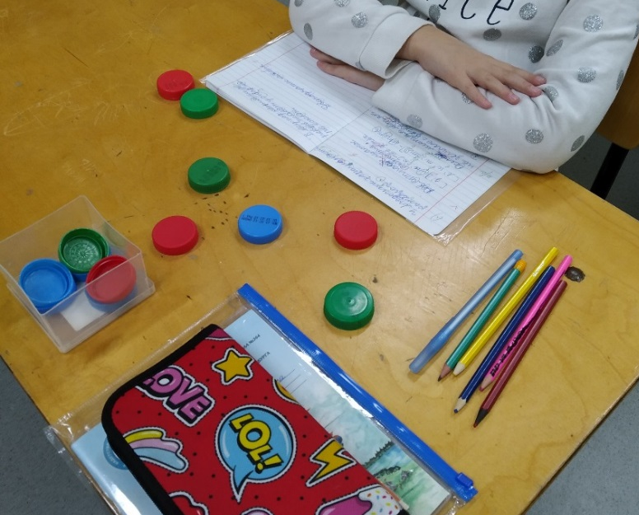
Звуковой анализ слова

Slide 24
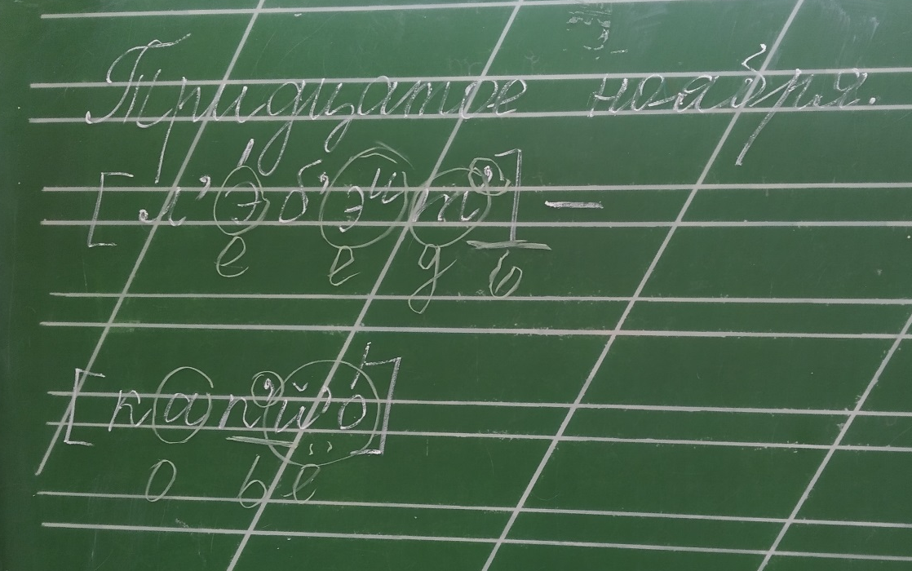
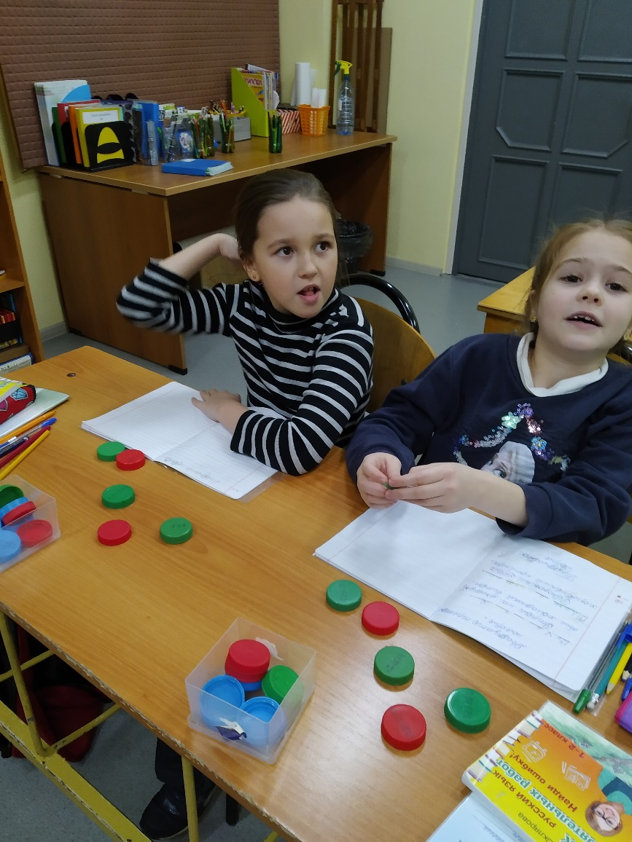

Slide 25
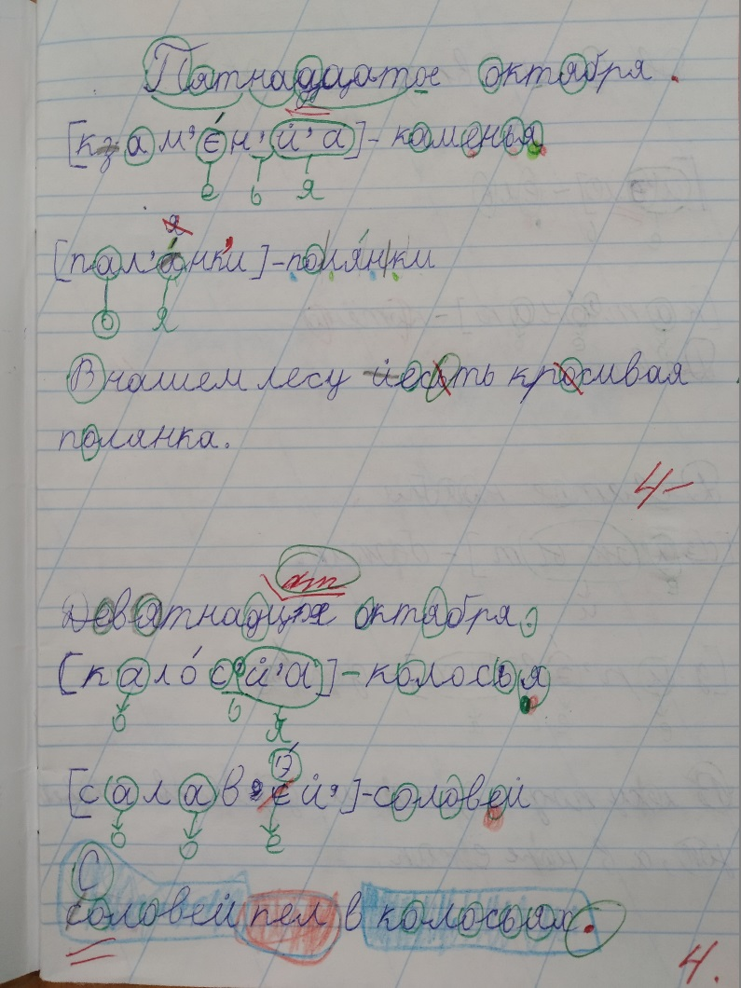
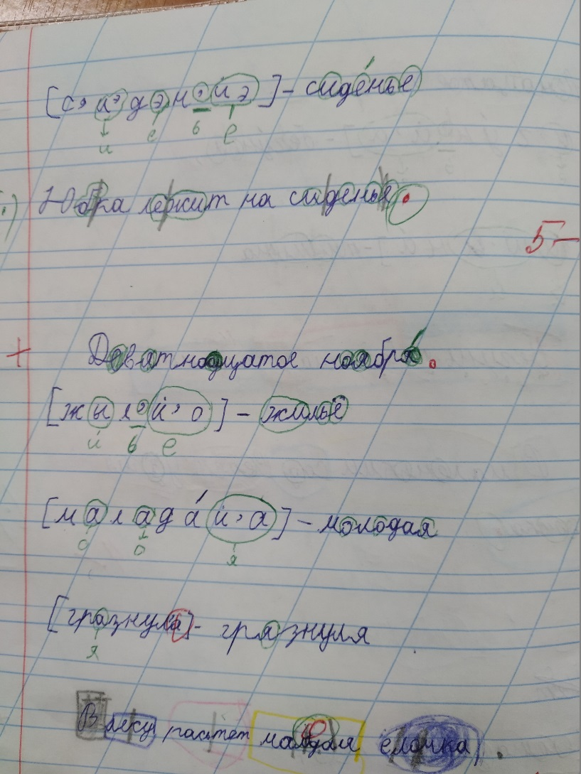
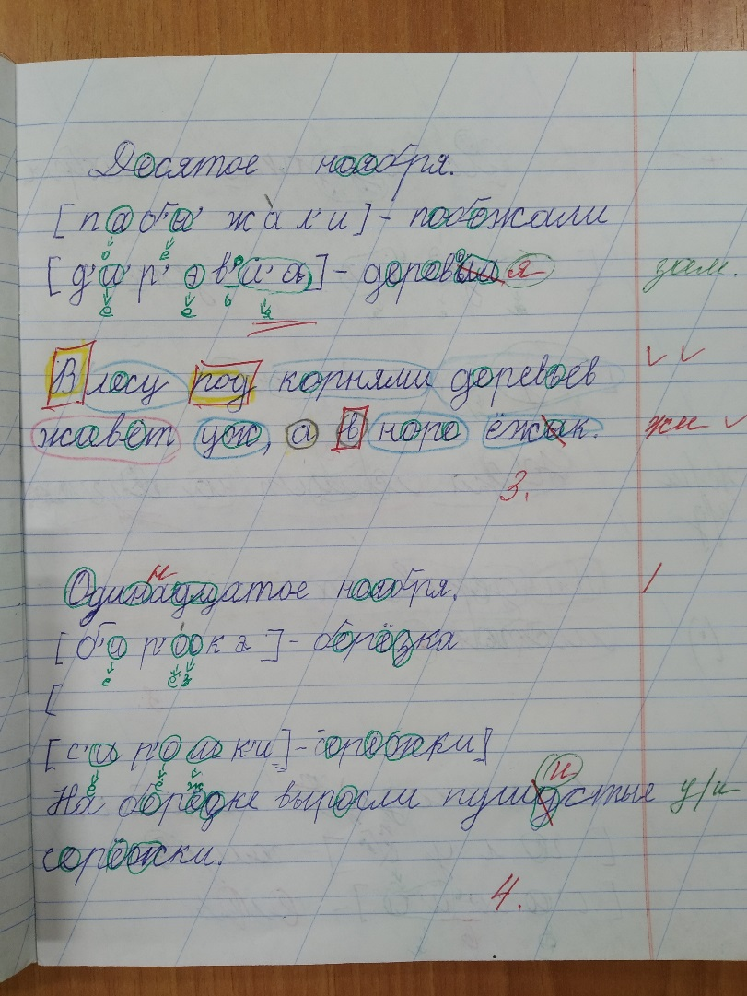

Slide 26
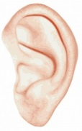
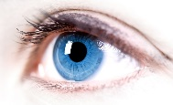
Зоркий глаз помогает чуткому уху
Из диктуемых слов дети выписывают только орфограммы.
машина ши
Глеб Г б
речной е чн
Запись с пропусками «ошибкоопасных» мест
Стимулирует орфографическое прогнозирование
Пч_ла, гря_ка, мес_ный, с_ёж_лся

Slide 27
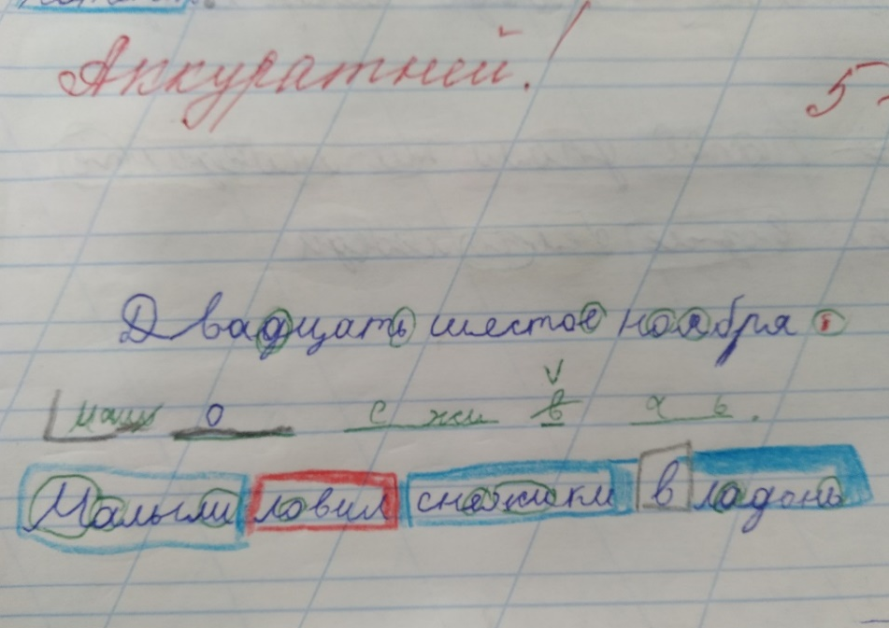
Телетайпная лента
Речевой материал может предъявляться через разные анализаторы.
С деревьев дождем осыпаются листья.
С ____е__ь о___ о_____тся ____ь .

Slide 28
Программа безопасности слова
_е_____ш__ _о___е____д
о____о_____ о____о_____
_е__е____ь___ _е_____ш__
мореход
деревенька
лебёдушка
отломи

Slide 29
«Какографическое» письмо
Исправление детьми умышленно допущенных в тексте ошибочных написаний.
Позволяет детям самостоятельно контролировать знания орфографии.
на берёске вгуще кроны вёт гниздо сваё варона.
Дарога – долека,
Карзина – нелехка,
Съесть бы напенёк,
Сесть бы перажок.
7
9

Slide 30
Орфографическая «слепота»
«… сводит на нет хорошее знание правил и умение их применять: школьник не видит орфограмм в процессе письма…»
Результативность обучения орфографии зависит от уровня развития способности опозна-вать «опасное» место в слове, ставить и решать орфогра-фические задачи
Для формирования орфогра- фической зоркости необходимы «…наблюдение, сопоставление, анализ написаний; …усвоение системы орфографических правил; …тренировка в примене- нии этих правил на письме»
При систематической работе орфографическая зоркость автоматизируется и становится базовым компонентом орфогра-фического навыка, обеспечивая обнаружение, опознание и кон-троль орфограммы при письме.
При этом «…орфографическое действие мы имеем тогда, когда пишущий намеренно обращается к правилу, так как осознаёт наличие орфограммы в слове…»

